Slide 1
暑期第九週進度報告
報告者：林廣學
2013 / 08 / 27

Slide 2
這禮拜在……
Server部分：
1. 將isZero()實作出來
2. 新增addPeople.php和subPeople.php讓Client端去存取
Client端部分：
1. 將要存取的網址作修改
2. 加入登入碼存進SQLite的程式碼

Slide 3
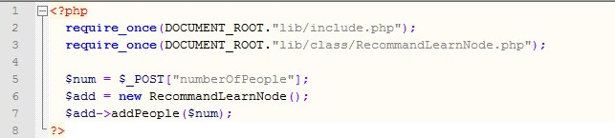
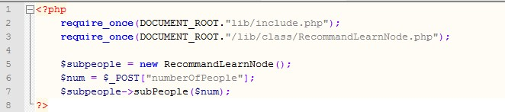
addPeople.php
subPeople.php
Notes:
這部分主要是讓Android連線到server去，將感應NFC Tag or掃描到QR code(進入學習點)和使用者離開學習點的人數增減的部分送到Server去做動態更新

Slide 4
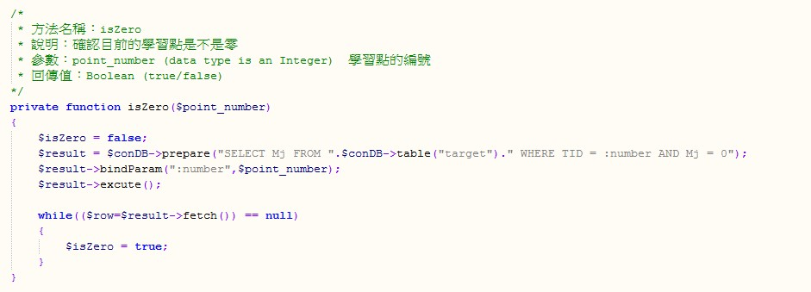
isZero()

Slide 5
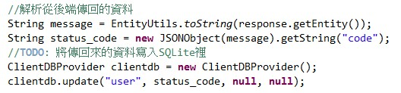
Client端 Android SQLite：

Slide 6
下禮拜要……….
Server那邊的PHP有出現ERROR，會和迺元一起作修正的動作，Android端也一併做更新(加入其他功能)

Slide 7
Thank you for your listening !!

